Slide 1
Sau khi học xong bài giảng trực tuyến này các em sẽ làm 02 bài tập trắc nghiệm và tự luận theo Link Cô gửi cho GVCN
Bài làm nộp trên file word, lưu họ và tên, lớp, mã số học sinh
Thời gian hạn chót nộp bài: 10h sáng thứ 6 ngày 17.4.2020.
Lưu ý: Giáo viên chỉ nhận Gmail của lớp trưởng tập hợp đầy đủ bài tập của cả lớp, không nhận mail cá nhân riêng.
Địa chỉ Gmail nhận
Lớp học Cô Khuyên: s1.c3bhhtphcm@gmail.com
Lớp học Cô Cầm: s4.c3bhhtphcm@gmail.com
Lớp học Thầy Hưng: s3.c3bhhtphcm@gmail.com

Slide 2
CHÀO MỪNG CÁC EM ĐẾN VỚI BUỔI HỌC NGÀY HÔM NAY !

Slide 3
SỞ GIÁO DỤC VÀ ĐÀO TẠO TPHCM TRƯỜNG THPT BÌNH HƯNG HÒA GIÁO ÁN LỊCH SỬ 12 Chương V: VIỆT NAM TỪ 1975 ĐẾN NĂM 2000. Bài 24: VIỆT NAM TRONG NĂM ĐẦU SAU THẮNG LỢI CỦA CUỘC KHÁNG CHIẾN CHỐNG MĨ, CỨU NƯỚC NĂM 1975 GV: NGUYỄN THỊ NGỌC CẦM.

Slide 4
NỘI DUNG BÀI HỌC
I. TÌNH HÌNH HAI MIỀN NAM-BẮC SAU NĂM 1975 (giảm tải)
II. KHẮC PHỤC HẬU QUẢ CHIẾN TRANH, KHÔI PHỤC VÀ PHÁT TRIỂN
KINH TẾ XÃ HỘI Ở
2 MIỀN
III. HOÀN THÀNH THỐNG NHẤT ĐẤT NƯỚC VỀ MẶT NHÀ NƯỚC
HOÀN THÀNH THỐNG NHẤT ĐẤT NƯỚC
Ý NGHĨA

Slide 5
III. HOÀN THÀNH THỐNG NHẤT ĐẤT NƯỚC VỀ MẶT NHÀ NƯỚC (1975 – 1976)
1. Hoàn thành thống nhất đất nước
a. Hoàn cảnh

Slide 6
Sau 1975, Lãnh thổ đã thống nhất, nhưng ở mỗi miền Nam- Bắc vẫn tồn tại hình thức tổ chức nhà nước khác nhau.
MIỀN BẮC
Thống nhất đất nước về mặt nhà nước
Chính phủ Việt Nam Dân chủ cộng hoà
MIỀN NAM
Chính phủ CM lâm thời cộng hòa miền Nam Việt Nam

Slide 7
- Để đáp ứng với nguyện vọng của nhân dân, phù hợp với thực tế lịch sử dân tộc: “nước VN là một, dân tộc VN là một”
- Hội nghị Ban chấp hành trung ương Đảng lần thứ 24 (9/1975) đề ra nhiệm vụ thống nhất đất nước về mặt nhà nước.

Slide 8
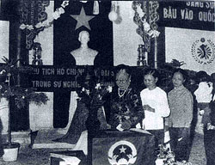
b. TIẾN TRÌNH THỰC HIỆN
-Từ 15/11 – 21/11/1975, tại sài Gòn,
Hội nghị Hiệp thương giữa hai miền Nam
– Bắc đã nhất trí thống nhất hai miền
trong một nhà nước chung.
-Ngày 25/4/1976 Tổng tuyển cử bầu
quốc hội trong cả nước được tiến hành
NHÂN DÂN HÀ NỘI BỎ PHIẾU BẦU CỬ

Slide 9
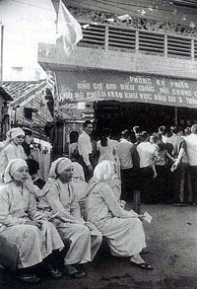
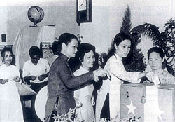
Nhân dân TPHCM, Tây Nguyên bỏ phiếu bầu cử
Nhân dân Huế bỏ phiếu bầu cử

Slide 10
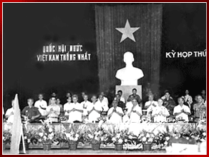
24/6- 3/7/1976, Quốc hội khoa VI họp ở Hà Nội
Những quyết định của Quốc hội khóa VI???
Buổi họp đầu tiên của Quốc hội khoa VI

Slide 11
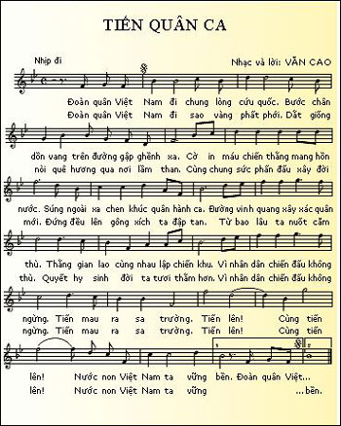
NHỮNG QUYẾT ĐỊNH CỦA QUỐC HỘI KHÓA VI
+ Lấy tên nước là Cộng hoà xã hội chủ nghĩa Việt Nam, thủ đô là Hà Nội (2/7/1976).
+ Quyết định Quốc huy, Quốc kì, Quốc ca và đổi tên thành phố Sài Gòn – Gia Định là thành phố Hồ Chí Minh.

Slide 12
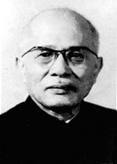
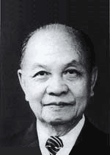
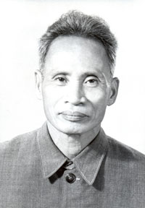
+ Bầu các cơ quan, chức vụ cao nhất của nước Việt Nam thống nhất.
-31/7/1977, Đại hội đại biểu các cấp ở hai miền Nam – Bắc họp tại thành phố HCM, quyết định thống nhất các Mặt trận thành Mặt trận Tổ quốc Việt Nam.
-18/12/1980, Quốc hội thông qua Hiến pháp của nước Cộng hoà xã hội chủ nghĩa Việt Nam.
TÔN ĐỨC THẮNG
TRƯỜNG CHINH
PHẠM VĂN ĐỒNG

Slide 13
2. Ý nghĩa:
-Công việc thống nhất đất nước về mặt nhà nước đã hoàn thành, tạo cơ sở pháp lý để thống nhất đất nước trên các lĩnh vực chính trị, tư tưởng, kinh tế.
-Tạo những điều kiện chính trị cơ bản để phát huy sức mạnh toàn diện đất nước, để cả nước đi lên CNXH và mở rộng quan hệ với các nước trên thế giới.
- 20/9/1977, Việt Nam là thành viên thứ 149 của Liên hợp quốc.

Slide 14
CỦNG CỐ KIẾN THỨC
1. Nắm được hoàn cảnh thống nhất đất nước về mặt nhà nước
2. Tiến trình thực hiện thống nhất đất nước
3. ý nghĩa
Dặn dò
- ôn lại bài cũ
Làm bài tập
- Đọc trước bài 26

Slide 15
CẢM ƠN CÁC EM ĐÃ LẮNG NGHE!

Slide 16
CHÀO MỪNG CÁC EM ĐẾN VỚI BUỔI HỌC NGÀY HÔM NAY

Slide 17
BÀI 26: ĐẤT NƯỚC TRÊN ĐƯỜNG ĐỔI MỚI
ĐI LÊN CHỦ NGHĨA XÃ HỘI
( 1986 - 2000)

Slide 18
Đường lối
đổi mới
của Đảng
Hoàn cảnh lịch sử mới
Đường lối đổi mới của Đảng
Nội dung
bài học
NỘI DUNG
Quá trình
thực hiện
(1986 – 2000
(GIẢM TẢI)
KINH TẾ
CHÍNH TRỊ
Notes:
Copyright © 2005 Doan Van Hung - Khoa Lich Su - Dai hoc Quy Nhon 12/2005

Slide 19
I. ĐƯỜNG LỐI ĐỔI MỚI CỦA ĐẢNG
1. Hoàn cảnh lịch sử
a. Hoàn cảnh trong nước
Những khó khăn mà ta gặp phải trong quá trình thực hiện 2 kế hoạch nhà nước (1976-1985)
???

Slide 20
Trong khi thực hiện hai kế hoạch 5 năm (1976 – 1985), nước ta đạt được nhiều thành tựu, song cũng gặp không ít khó khăn, khiến đất nước lâm vào tình trạng khủng hoảng
+ khó khăn lớn nhất là trên lĩnh vực kinh tế, xã hội
+ kinh tế mất cân đối
+ sản xuất phát triển chậm, thu nhập quốc dân, năng suất lao động thấp…

Slide 21
Nguyên nhân của những khó khăn:
Do nền kinh tế của nước ta vốn nghèo nàn, lạc hậu lại bị chiến tranh tàn phá.
Do chính sách cấm vận của Mĩ làm cản trở quan hệ kinh tế giữa ta với các nước.
- Do “sai lầm nghiêm trọng và kéo dài về chủ trương, chính sách lớn, sai lầm về chỉ đạo chiến lược và tổ chức thực hiện”
Để khắc phục sai lầm, đưa đất nước vượt qua khủng hoảng, Đảng và nước ta phải tiến hành đổi mới.

Slide 22
b. Hoàn cảnh thế giới:
- Những thay đổi của tình hình thế giới và quan hệ giữa các nước do tác động của cách mạng khoa học kỹ thuật.
- Cuộc khủng hoảng toàn diện, trầm trọng của Liên xô và các nước xã hội chủ nghĩa khác cũng đòi hỏi Đảng và Nhà nước phải tiến hành đổi mới.

Slide 23
2. Đường lối đổi mới của Đảng
a. Nội dung
Đổi mới không phải là thay đổi mục tiêu
của CNXH mà làm cho những mục tiêu đó
Được thực hiện có hiệu quả
Đường lối đổi
mới được đề
ra tại Đại Hội VI,
điều chỉnh,
bổ sung,
phát triển
Tại Đại Hội VII,
Đại Hội VIII,
Đại Hội IX.
Đổi mới phải toàn diện và đồng bộ.
Kinh
tế
Chính
trị
Tổ
chức
Tư
tưởng
Văn
hóa
Notes:
Copyright © 2005 Doan Van Hung - Khoa Lich Su - Dai hoc Quy Nhon 12/2005

Slide 24
Xóa bỏ cơ chế
quản lí kinh tế
tập trung
bao cấp, hình thành
cơ chế thị trường
Mở rộng
quan hệ kinh tế
đối ngoại.
Kinh tế
Xây dựng
nền kinh tế
quốc dân cơ cấu
nhiều ngành
nghề…
Phát triển
kinh tế hàng hóa
nhiều thành
phần, nhiều quy
mô, trình đô
Notes:
Copyright © 2005 Doan Van Hung - Khoa Lich Su - Dai hoc Quy Nhon 12/2005

Slide 25
ĐẤT NƯỚC RÊN ĐƯỜNG ĐỔI MỚI ĐI LÊN CNXH)
Thực hiện chính
sách đại đoàn kết dân
tộc,Chính sách đối
ngoại hòa binh
hữu nghị, hợp tác
Xây dựng
nhà nước của
dân do dân và
vì dân
Chính trị
Xây dựng nền
dân chủ XHCN,
quyền lực thuộc về
nhân dân
Notes:
Copyright © 2005 Doan Van Hung - Khoa Lich Su - Dai hoc Quy Nhon 12/2005

Slide 26
b. Ý NGHĨA
Đưa đất nước vượt qua khủng hoảng. thúc đẩy sự nghiệp cách mạng xã hội chủ nghĩa tiến lên- có ý nghĩa sống còn đối với chủ nghĩa xã hội nước ta.
- Công cuộc đổi mới đất nước đã và đang giành được thắng lợi, đưa nước ta đi lên chủ nghĩa xã hội, khẳng định đường lối đổi mới của Đảng là đúng, bước đi của công cuộc đổi mới là phù hợp.

Slide 27
Củng cố
- Nắm được hoàn cảnh lịch sử và nội dung đường lối đổi mới của Đảng.
- Nội dung đổi mới về kinh tế, chính trị
Dặn dò:
Ôn lại bài cũ.
Làm bài tập.
- Trả lời các câu hỏi trong sách giáo khoa lịch sử 12.

Slide 28
CÁM ƠN CÁC EM HỌC SINH ĐÃ CHÚ Ý LẮNG NGHE!

